Slide 2
Weer en klimaat

Slide 3
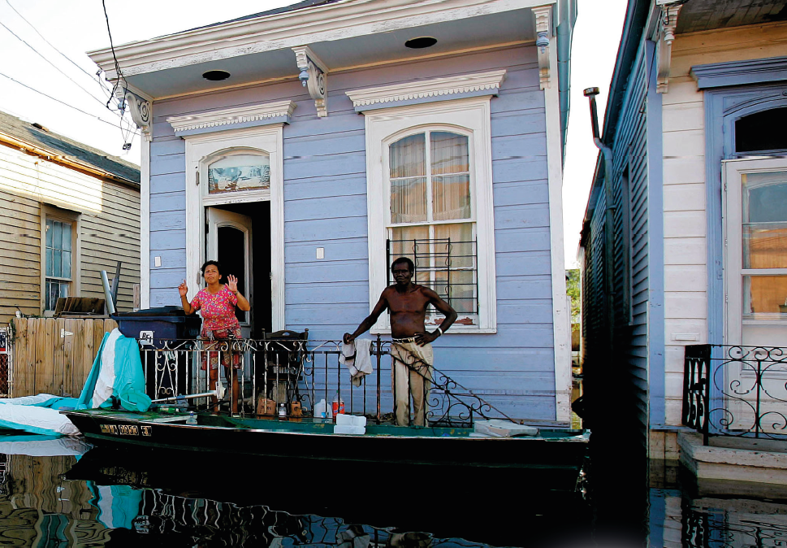
C.1 Tropische orkanen
Hurricane Katrina
Katrina was een tropische orkaan die in 2005 enorme schade aanrichtte.
Orkanen heten in de VS hurricanes en krijgen afwisselend jongens- en meisjesnamen op alfabetische volgorde.

Slide 4
C.1 Tropische orkanen
Snel ronddraaiende lucht
Hoe ontstaat een orkaan: - lokaal lagedrukgebied / tropische depressie boven warm zeewater (26,5 ⁰C). - de warme, vochtige lucht stijgt snel op, koelt af, waterdamp condenseert, er ontstaan wolken en het gaat regenen. - van alle kanten wordt lucht aangevoerd om het tekort (lagedruk) aan te vullen. - die lucht gaat draaien en ook omhoog bewegen.

Slide 5
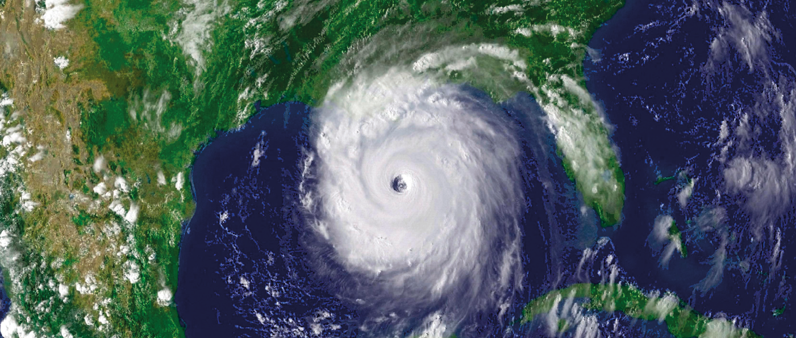
C.1 Tropische orkanen
Snel ronddraaiende lucht
Kenmerken van een orkaan: - 500 tot 1.500 km in doorsnede - een wolkenvrij, windstil oog van 30 tot 50 km in het midden met hogedruk
Hoe stopt een orkaan: - boven land of koeler zeewater krijgt de orkaan geen nieuwe energie en op land wordt de orkaan afgeremd. - kan 5 tot 10 dagen duren

Slide 6
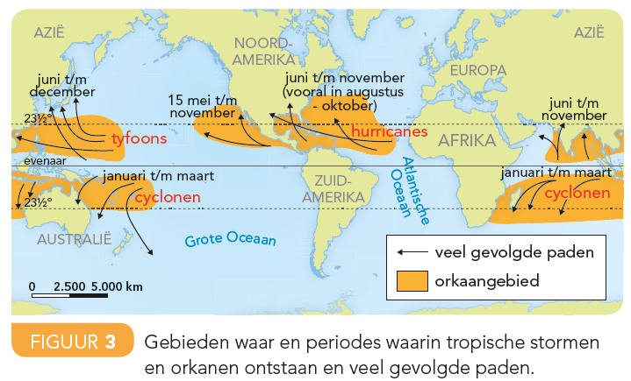
C.1 Tropische orkanen
Verspreidingsgebied van orkanen
Orkanen ontstaan rond de evenaar omdat het zeewater daar warm genoeg is. En krijgen een afwijking: naar rechts op het noordelijk halfrond, naar links op het zuidelijk halfrond. → Azië: tyfoons → zuidelijk halfrond: cyclonen
Noordelijk halfrond: augustus / oktober Zuidelijk halfrond: januari / maart

Slide 7
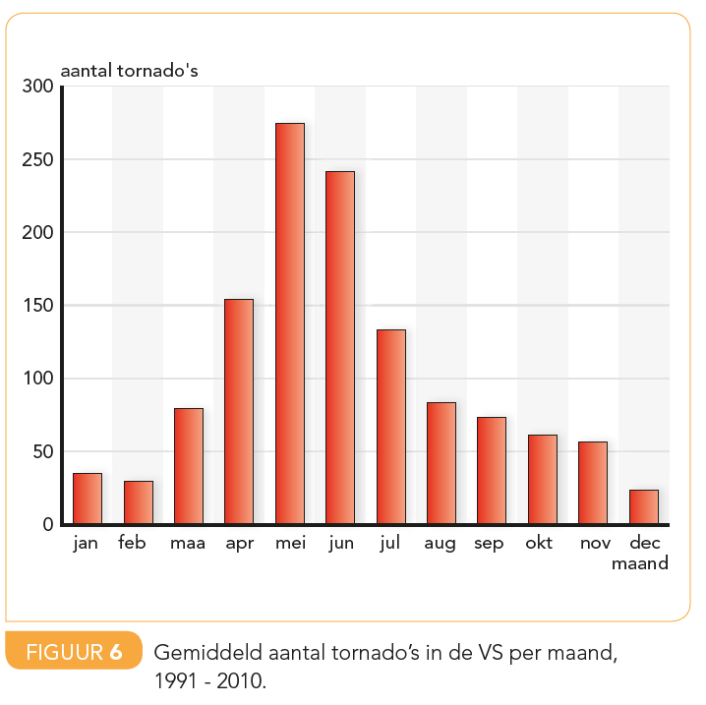
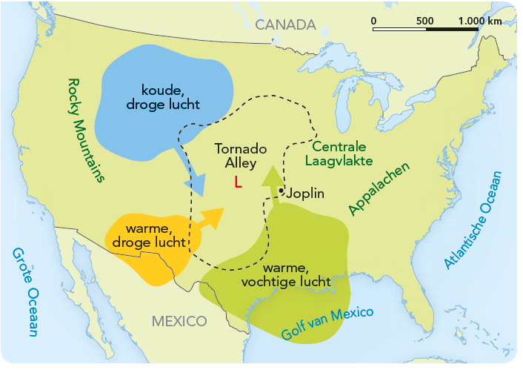
C.2 Tornado’s
Natuurramp in Joplin
In 2011 kreeg het stadje Joplin te maken met een tornado (twister). → zeer krachtige wervelwind met een trechtervormige slurf → korte duur, veel schade, veel slachtoffers
In het midden van de VS komen de meeste tornado’s voor: Tornado Alley. → gemiddeld 1.253 per jaar

Slide 8
C.2 Tornado’s
Het ontstaan van tornado’s
Tornado’s ontstaan door een instabiele atmosfeer waar meerdere luchtsoorten elkaar ontmoeten: - warme, vochtige lucht van de Golf van Mexico - koude, droge lucht van de Rocky Mountains - warme, droge woestijnlucht uit het zuidwesten → de koude lucht schuift over de warme lucht → de warme, vochtige lucht beweegt snel omhoog: supercell storms

Slide 9
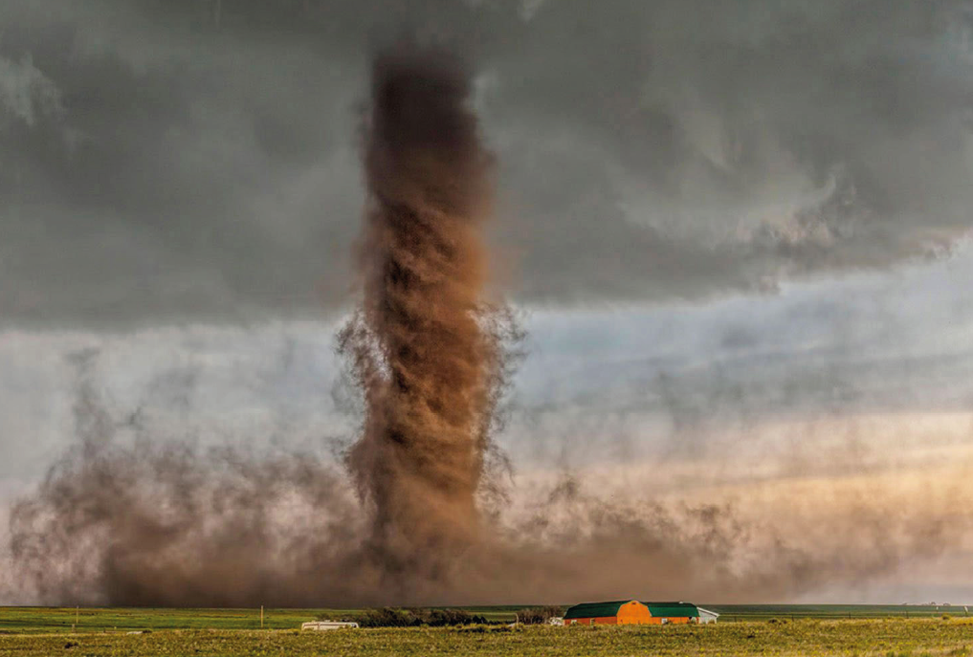
C.2 Tornado’s
Het ontstaan van tornado’s
Een tornado gaat draaien doordat er aan het aardoppervlak een andere windrichting is dan hoger in de atmosfeer. → de windrichting verandert dan mee → en het waait harder → er ontstaat een gebied met lage druk aan het aardoppervlak → nieuwe lucht stroomt toe en stijgt in spiraalvorm omhoog

Slide 10
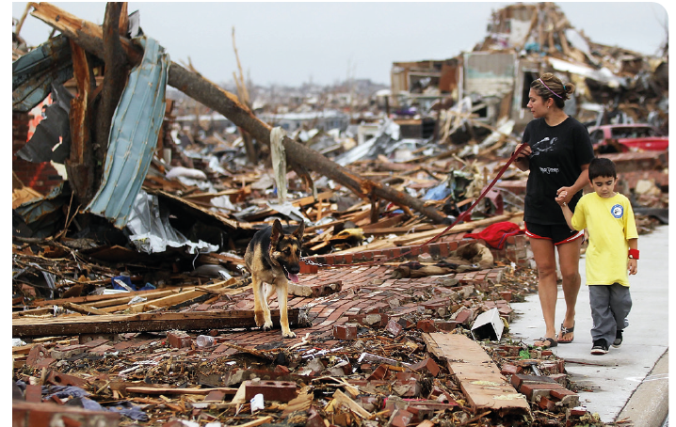
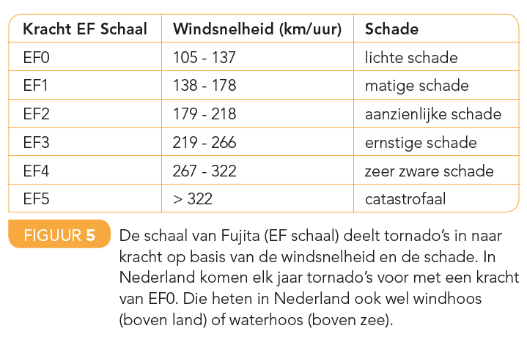
C.2 Tornado’s
Het ontstaan van tornado’s
Kenmerken van een tornado: - doorsnede van 100 tot 450 m - windstoten tot 400 km/uur - richt enorme schade aan
Hoe stopt een tornado: - na zo’n 10 km - als er niet meer voldoende warme, vochtige lucht beschikbaar is
Ongeveer: - 5% van alle tornado’s in de VS: EF3 of hoger - 0,1% van alle tornado’s in de VS: EF5

Slide 11
C.2 Tornado’s
Het voorkomen van tornado’s
Meeste tornado’s als de temperatuurverschillen tussen de luchtsoorten het grootst zijn. → meestal vanaf de lente tot de herfst → eerst meer in het zuiden, later in het jaar meer in het noorden

Slide 12
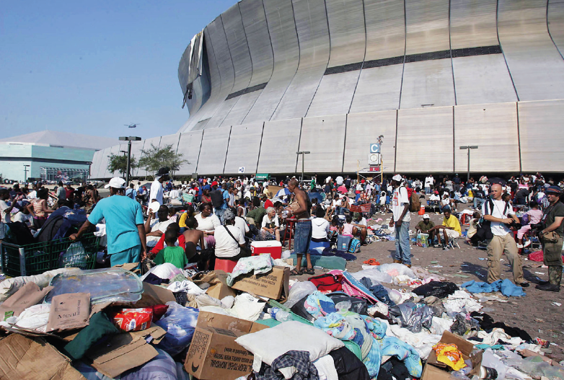
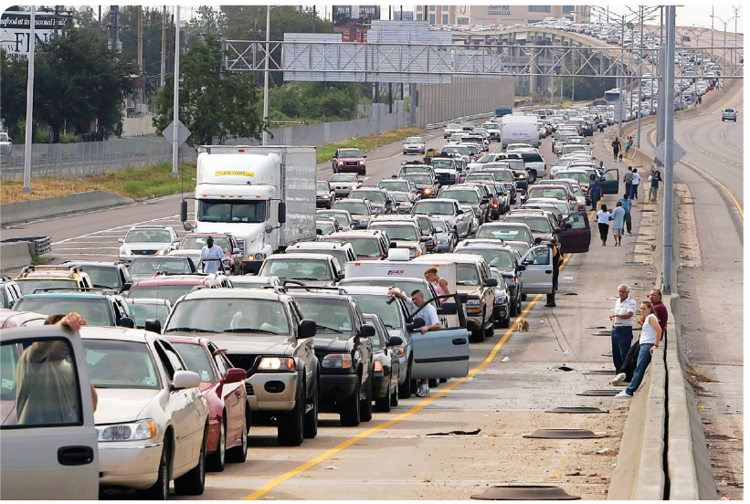
C.3 Hazard management
Er kan veel misgaan
Waarom ging er zo veel mis bij Katrina?
Duizenden mensen konden of wilden niet evacueren. → veel slachtoffers omdat 80% van de stad onder water liep
De hulpverlening kwam langzaam op gang. → geen stroom en mobiel telefoonverkeer, tekort aan voedsel en water op evacuatielocatie, ondergelopen wegen, tekort aan bussen om te evacueren

Slide 13
C.3 Hazard management
Rampenbestrijding
Hazard management = maatregelen van de overheid om natuurrampen en de ernst ervan te voorspellen en de gevolgen ervan te beperken. → waarschuwingssysteem en rampenplan
Een orkaan voorspellen is makkelijker dan het voorspellen van een tornado. - orkaan: locatie, route en kracht kunnen dagen van tevoren ingeschat worden - tornado: gemiddelde waarschuwingstijd van 13 minuten
Risicoperceptie = de persoonlijke inschatting van mensen van een risico. → moet rekening mee worden gehouden bij hazard management

Slide 14
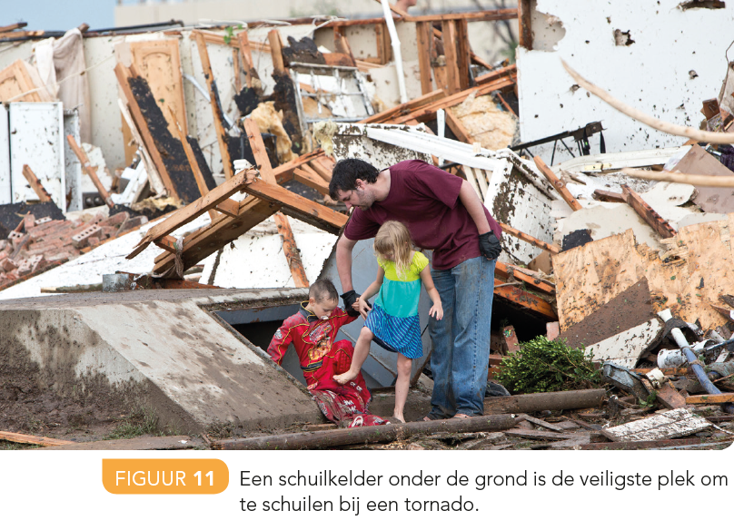
C.3 Hazard management
Rampenbestrijding
Rampenplan: voorlichting aan bewoners, taken wie wat doet, locaties noodopvangplaatsen, hoeveel hulpverleners nodig zijn.
Bij tornado’s en orkanen: stevigere huizen bouwen, schuilkelders

Slide 15
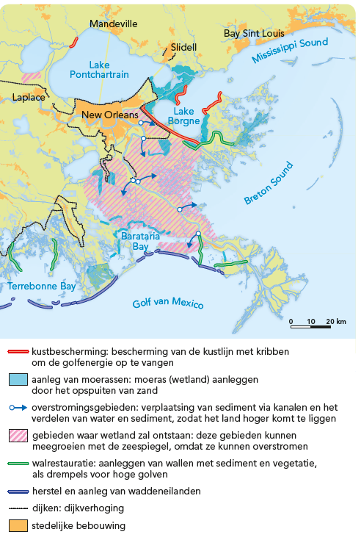
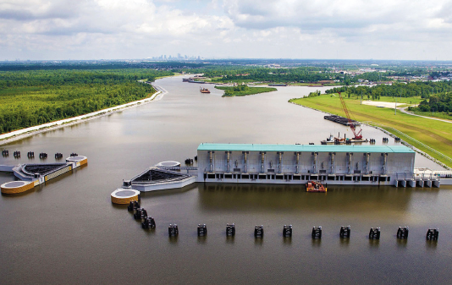
C.3 Hazard management
Verbeteringen
Is er geleerd van de rampen in New Orleans en Joplin?
New Orleans: veel verbeterd. → ‘deltaplan’ met verhoogde dijken, dammen, stormvloedkeringen
Tornado Alley: meer en betere voorlichting, betere voorspellingen. → minder dodelijke slachtoffers

